Slide 1
10.8 玻耳兹曼分布律
一定量的气体处于平衡态时，若不计外力场的作用，其分子将均匀分布，分子数密度和温度都是处处相等的。
当考虑外力场对气体作用时，其分子数密度和压强将不再是均匀分布了。
1877年玻耳兹曼求出了在外力场中气体分子按能量分布的规律——玻耳兹曼分布律。

Slide 2
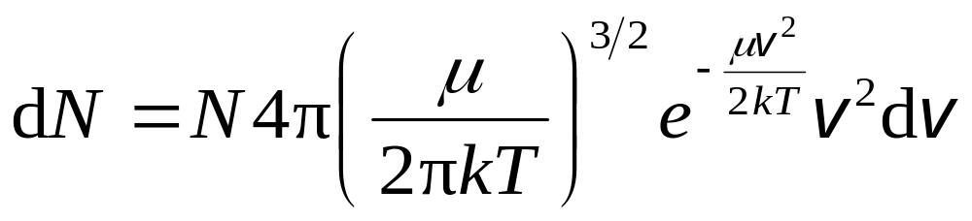
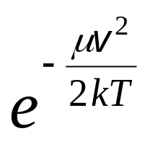
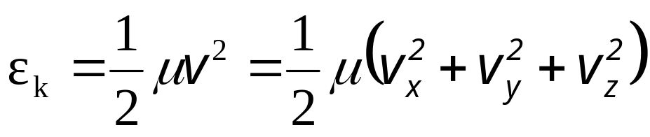
一、玻耳兹曼分布律
由麦克斯韦速率分布律
式中因子 指数是一个与分子平动动能有关的量：
故麦克斯韦速率分布律可以表示为

Slide 3
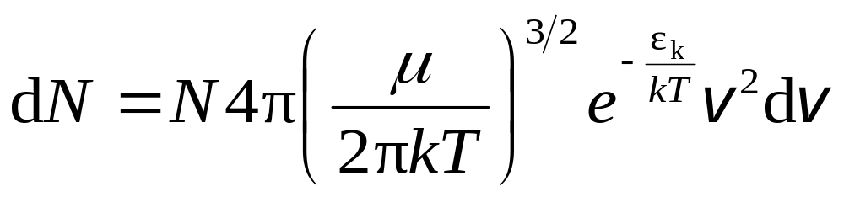
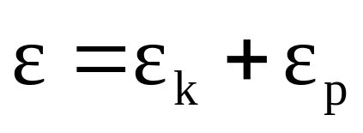
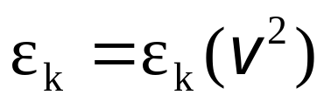
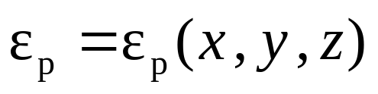
麦克斯韦速率分布律
玻耳兹曼将分布推广到分子在外力场（如重力场）中的情况，认为分子总能量为
动能
势能
平衡态下温度为 T 的气体中，位置在 x ~ x+dx， y ~ y+dy， z ~ z+dz 中，且速度在 v_{x} ~ v_{x}+dv_{x} , v_{y} ~ v_{y}+dv_{y} ,v_{z} ~ v_{z}+dv_{z} 区间分子数为

Slide 4
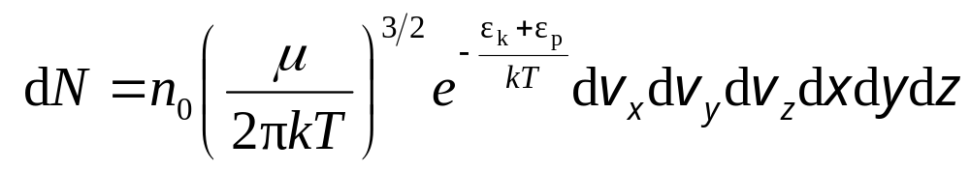

式中n₀表示势能 为零处单位体积内含有各种速度的分子数。
上式反映了气体分子按能量的分布规律，称为玻耳兹曼能量分布律。

Slide 5
二、 重力场中粒子按高度的分布
在重力场中，分子受到两种作用：一是分子热运动，使得分子趋于均匀分布；二是重力作用，使得分子趋于向地面降落。
当这两种作用共同存在而达到平衡时，气体分子在空间形成一种非均匀稳定分布，气体分子数密度和压强都将随高度而减小。

Slide 6
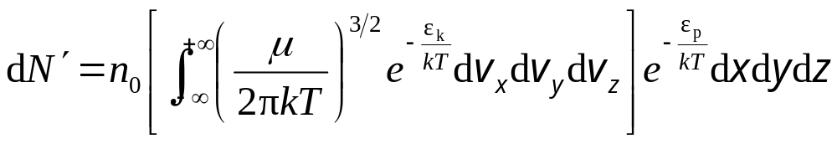
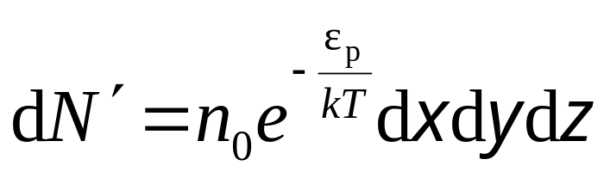
分子按势能 分布规律
在 x ~ x+dx， y ~ y+dy， z ~ z+dz 区间中的分子数为
括号内积分为1，所以

Slide 7
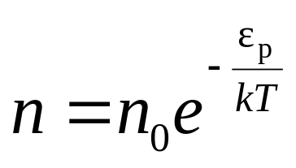
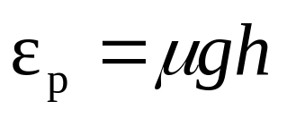
两边与 dV=dxdydz 相比，得
势能为 处单位体积内含有各种速度的分子数
— 分子按势能的分布律。
在重力场中，地球表面附近分子的势能为

Slide 8
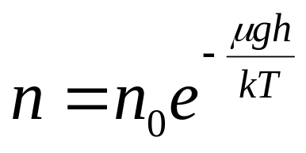

分子在重力场中按势能分布为
式中n₀、n 分别为 h = 0 和 h = h处分子数密度。
说明
（1）分子数密度n随高度的增大按照指数减小。
（2）分子质量 越大（重力的作用显著）， n就减小的越迅速。
（3）气体温度越高（分子热运动剧烈）， n就减小的越缓慢。

Slide 9
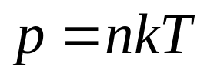
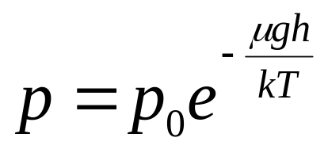
三、气压公式
将地球表面的大气看作理想气体，有
代入式子
，得气压公式
结论：大气压强随高度增加按照指数减小。

Slide 10
例 拉萨海拔约为3600 m ，气温为273 K，忽略气温随高度的变化。当海平面上的气压为1.013×10⁵ Pa 时，
求
(1) 拉萨的大气压强；
(2) 若某人在海平面上每分钟呼吸17 次，他在拉萨呼吸多少次才能吸入同样的质量的空气。M = 29×10⁻³ kg/mol

Slide 11
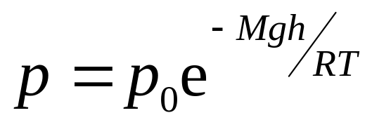
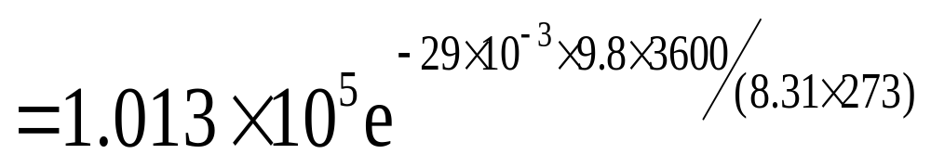
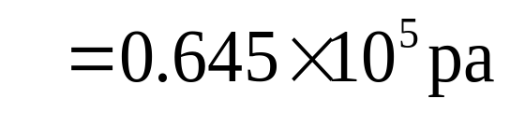
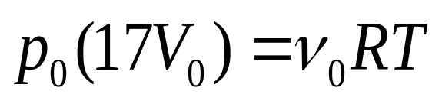
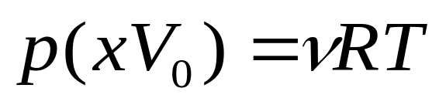
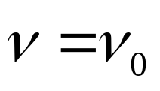
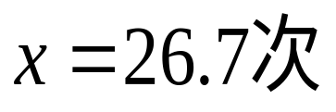
解
(1)由气压公式得
(2)设人每次吸入空气的容积为V₀ ，在拉萨应呼吸 x 次
则有

